Slide 1
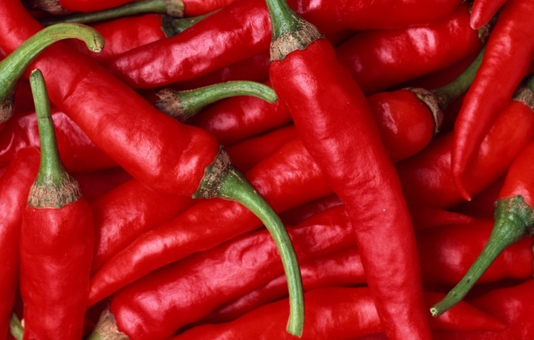
Стручкового перца плоды Capsici fructus
Перец однолетний Capsicum annuum L.
(стручковый)
сем. Пасленовые Solanaceae

Slide 2
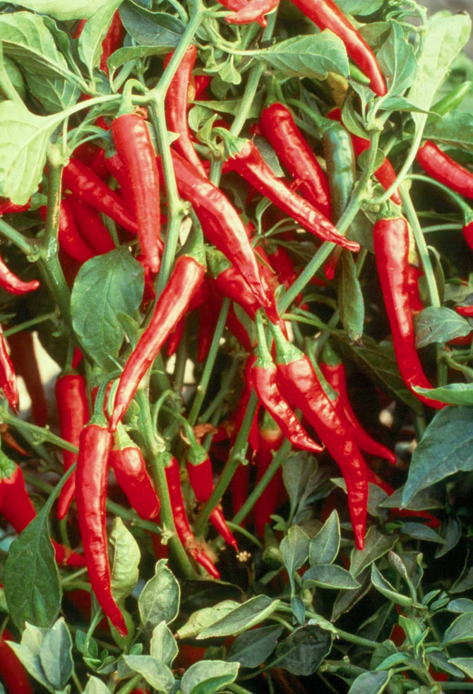
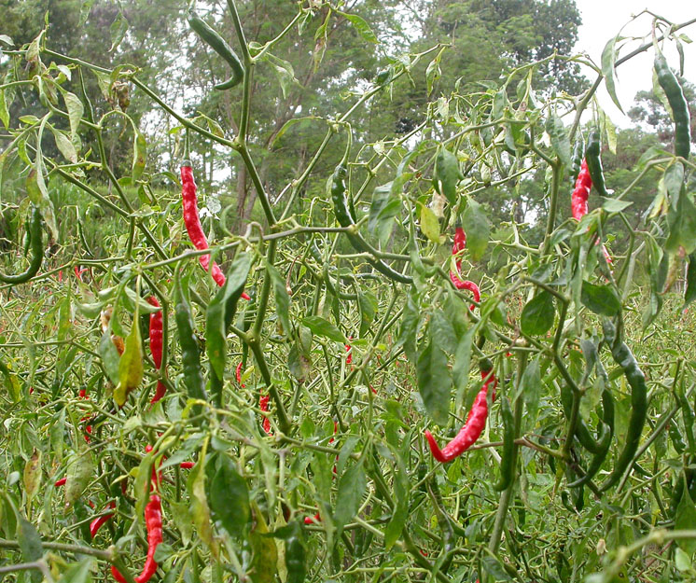

Slide 3
Химический состав
капсаицин

Slide 4
Стандартизация
Качество сырья регламентируется ГОСТ 1426-89. Содержание капсаициноидов, определяемое спектрофотометрическим методом, в пересчете на капсаицин, должно быть не менее 0,15%.
В EuPh 8 плоды стручкового перца стандартизуются по содержанию суммы капсаициноидов в пересчете на капсаицин, определяемой методом ВЭЖХ (не менее 0,4%).

Slide 5
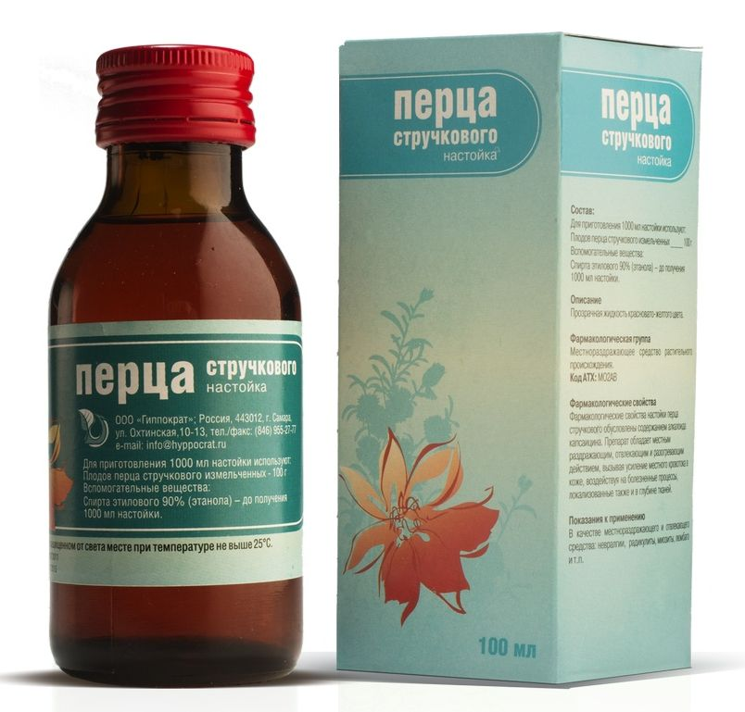
Препараты стручкового перца

